Slide 1

电子技术基础 数字部分
分享人：邓萌

Slide 2
目录
1
2
3
4
逻辑代数与
硬件描述语言基础
组合逻辑电路
时序逻辑电路
零散考点
Ps. 2018级考点总结，大家还是要以老师课上的划重点为主噢~

Slide 3


1
逻辑代数与
硬件描述语言基础

Slide 4

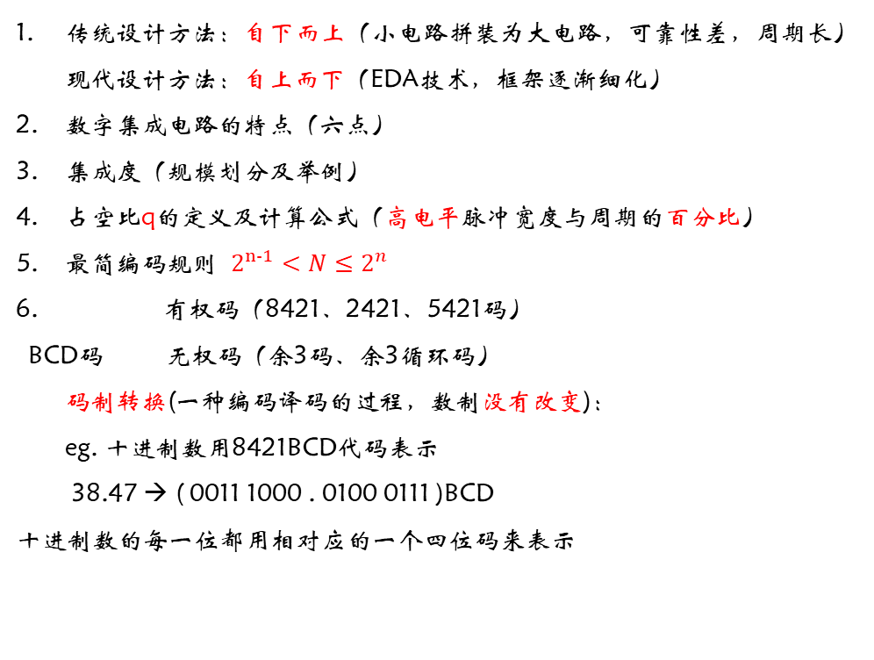
第一章 数字逻辑概论
传统设计方法：自下而上（小电路拼装为大电路，可靠性差，周期长）
现代设计方法：自上而下（EDA技术，框架逐渐细化）
数字集成电路的特点（六点）
集成度（规模划分及举例）
占空比q的定义及计算公式（高电平脉冲宽度与周期的百分比）
最简编码规则 $2^{n−1}<N≤2^{n}$
有权码（8421、2421、5421码）
BCD码 无权码（余3码、余3循环码）
码制转换(一种编码译码的过程，数制没有改变)：
eg. 十进制数用8421BCD代码表示
38.47 → ( 0011 1000 . 0100 0111 )BCD
十进制数的每一位都用相对应的一个四位码来表示

Slide 5

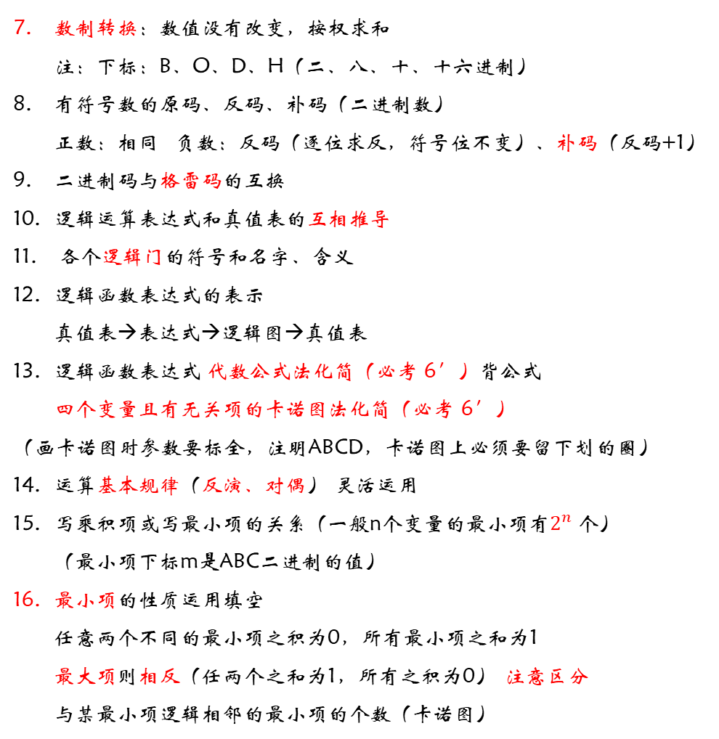
数制转换：数值没有改变，按权求和
注：下标：B、O、D、H（二、八、十、十六进制）
有符号数的原码、反码、补码（二进制数）
正数：相同 负数：反码（逐位求反，符号位不变）、补码（反码+1）
二进制码与格雷码的互换
逻辑运算表达式和真值表的互相推导
各个逻辑门的符号和名字、含义
逻辑函数表达式的表示
真值表→表达式→逻辑图→真值表
逻辑函数表达式 代数公式法化简（必考 6′）背公式
四个变量且有无关项的卡诺图法化简（必考 6′）
（画卡诺图时参数要标全，注明ABCD，卡诺图上必须要留下划的圈）
运算基本规律（反演、对偶） 灵活运用
写乘积项或写最小项的关系（一般n个变量的最小项有$2^{n}$个）
（最小项下标m是ABC二进制的值）
最小项的性质运用填空
任意两个不同的最小项之积为0，所有最小项之和为1
最大项则相反（任两个之和为1，所有之积为0） 注意区分
与某最小项逻辑相邻的最小项的个数（卡诺图）
考点总结

Slide 6
适应具体器件的题目：根据题目要求来实现逻辑函数
eg1. “与-或”→“与非-与非”：两次求反后摩根定律
eg2. “与-或”→“或非-或非”：
法1. 将每个乘积两次求反后用摩根定律
法2. 整体两次求反
最简与-或式：包含与项数量最少，每个与项中变量数量最少
逻辑函数等式的证明：从左边推出右边
Verilog语言基本语法规则（课本P61）
逻辑值集合（四种）
位运算符、缩位运算符、位拼接运算符的区别 单独
位运算符（^对两个变量作用）
缩位运算符（^对单个变量操作，最常考）
22. and、or等运算符的真值表
考点总结

Slide 7
2
组合逻辑电路

Slide 8

组合逻辑电路的分析方法和步骤
根据题目要求确定输入、输出变量，然后列出符合题目要求的真值表
根据真值表得到相对简单的逻辑表达式
根据逻辑表达式画出逻辑电路图
根据逻辑电路图逐级标出表达式，最后写出总的函数表达式
根据函数表达式列出真值表
根据真值表进行功能判断（加减乘除、挑选、奇偶校验等）
常见题型：逻辑图的理解和应用（分析功能）
总结：分析电路功能/根据功能设计电路
组合逻辑电路的设计方法和步骤

Slide 9
竞争、冒险（由竞争而可能产生输出干扰脉冲的现象）
理解竞争、冒险的概念和原因，会填空，并且能够判断电路中是否存在竞争、冒险的情况（出现两个互补信号相乘或相加）
消除方法不考
组合逻辑电路的概念及特点（输出、输入之间没有反馈延迟通路，电路中不含有记忆功能的元件，电路的输出状态在任何时刻只取决于同一时刻的输入状态而与电路原来的状态无关等） 填空
译码器的扩展、所有芯片的扩展（注意分析和设计） 看课本
用一片74HC138实现函数（化简表达式、画电路图）
大题的一部分，六种器件中涉及一到两种（例如编码器、译码器、数据选择器、加法器、数值比较器、算术运算器等）
四位动态显示电路中各部分的频率关系（看课本上的工作原理）
系统构造与功能的设计流程
脉冲信号→计数器→译码器→驱动器→显示器

Slide 10
3
时序逻辑电路

Slide 11
1. 同步电路的分析与设计（1~2道大题）
分析：根据电路列出各逻辑方程组→列出转换表或状态表→画出 状态图和时序图→得到电路的逻辑功能
设计：根据逻辑功能的需求→推导原始状态图或原始状态表→确定激励方程组和输出方程组→画出逻辑图
（检查电路自启动以及输出信号是否正确）
2. 异步电路的分析（可能是画波形）
列出各逻辑方程组→列出转换表、画出状态图→画出波形图

Slide 12

有限状态机 米利、穆尔型时序电路的判断
moore 的输出只和当前状态有关，mealy的输出和当前状态和输入都有关
状态简化不考
74HC194在分析电路中常考，会给出功能表
74HC161在设计题中常考（异步清零、同步置数），会给出功能表
74HC163正好相反，同步清零（用异常跳转的状态生成清零信号），异步置数（用下一个状态）
以74HC161为例，用M进制构建N进制（M>N）：
清零不够灵活，只能置零（清除M—N个状态），置数可以置成任意数（减少M—N个状态）。
N>M时（芯片级联）：
并行进位：低位片的进位作为高位片的使能（同步）
串行进位：低位片的进位作为高位片的时钟（异步）
不同芯片连接电路的功能分析和倍频关系
简单的时序可编程逻辑器件GAL
发展过程：PLA（实现组合逻辑时应先将函数进行化简）、PAL（有不足，具体不用记）
GAL → CPLD、FPGA（注意这两个的区别）
GAL内部增加了OLMC（输出逻辑宏单元）（主体结构：或门+触发器+多个数据选择器）
（填空，具体工作过程不要求记）
结构控制字（对GAL器件进行编程→模式选择）
Verilog代码填空补缺或者给出代码分析功能
状态图的Verilog描述 Verilog语言考试不少于20分

Slide 13
4
零散考点

Slide 14

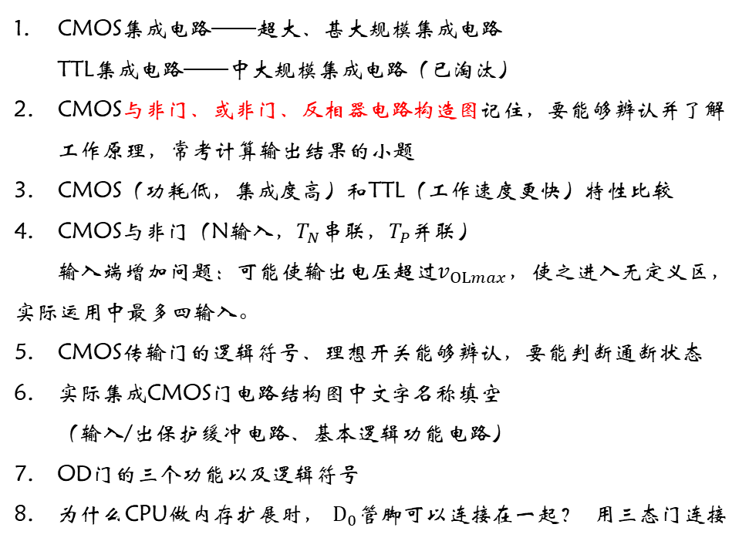
CMOS集成电路——超大、甚大规模集成电路
TTL集成电路——中大规模集成电路（已淘汰）
CMOS与非门、或非门、反相器电路构造图记住，要能够辨认并了解工作原理，常考计算输出结果的小题
CMOS（功耗低，集成度高）和TTL（工作速度更快）特性比较
CMOS与非门（N输入，$T_{N}串联，T_{P}并联$）
输入端增加问题：可能使输出电压超过$v_{OLmax}，$使之进入无定义区， 实际运用中最多四输入。
CMOS传输门的逻辑符号、理想开关能够辨认，要能判断通断状态
实际集成CMOS门电路结构图中文字名称填空
（输入/出保护缓冲电路、基本逻辑功能电路）
OD门的三个功能以及逻辑符号
为什么CPU做内存扩展时， $D_{0}$管脚可以连接在一起？ 用三态门连接
0 1
第3章 逻辑门电路
只考基础概念填空

Slide 15

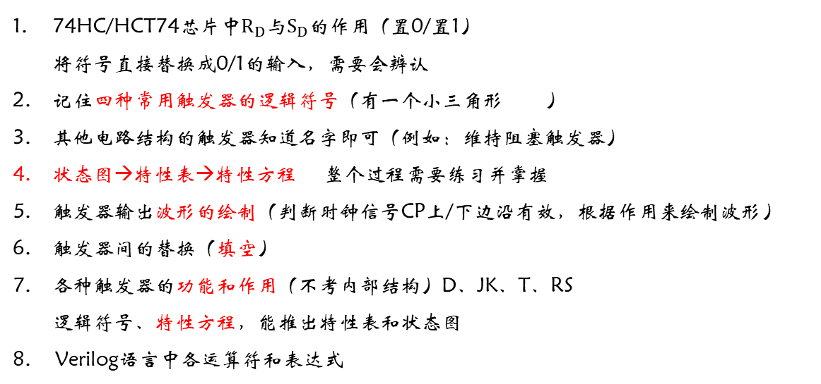
74HC/HCT74芯片中$R_{D}$与$S_{D}$的作用（置0/置1）
将符号直接替换成0/1的输入，需要会辨认
记住四种常用触发器的逻辑符号（有一个小三角形 ）
其他电路结构的触发器知道名字即可（例如：维持阻塞触发器）
状态图→特性表→特性方程 整个过程需要练习并掌握
触发器输出波形的绘制（判断时钟信号CP上/下边沿有效，根据作用来绘制波形）
触发器间的替换（填空）
各种触发器的功能和作用（不考内部结构）D、JK、T、RS
逻辑符号、特性方程，能推出特性表和状态图
8. Verilog语言中各运算符和表达式
0 2
第5章 锁存器和触发器

Slide 16
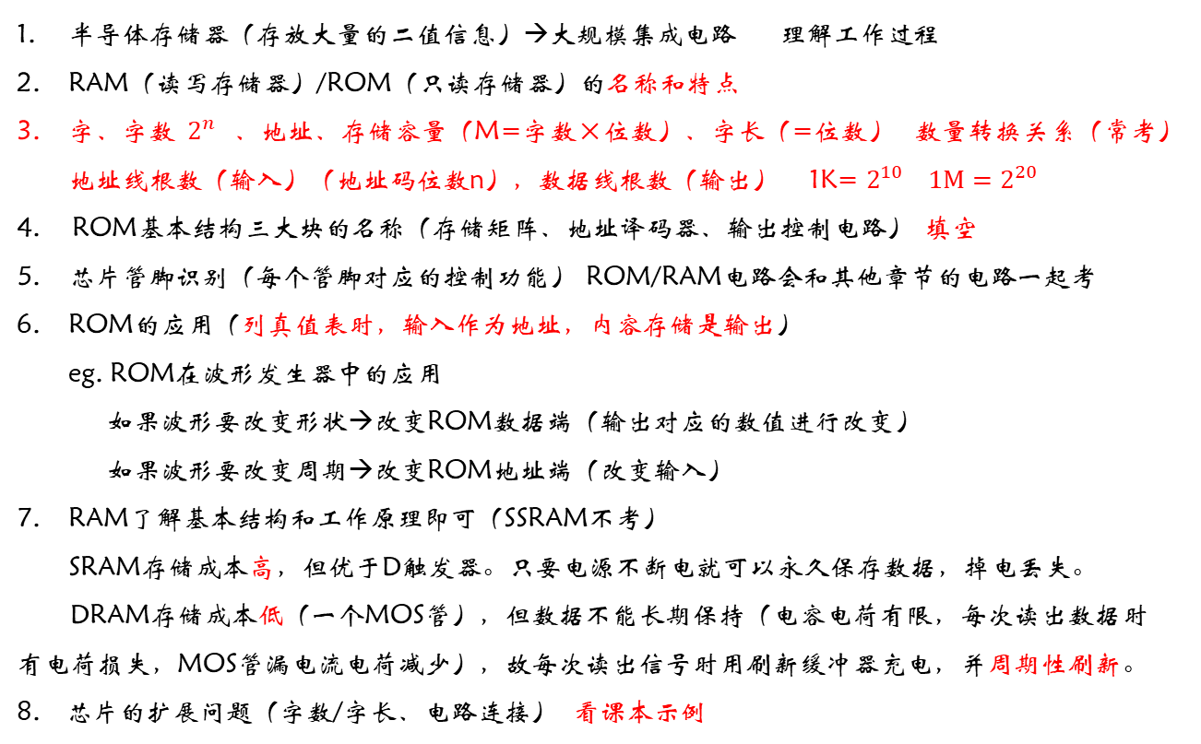
半导体存储器（存放大量的二值信息）→大规模集成电路 理解工作过程
RAM（读写存储器）/ROM（只读存储器）的名称和特点
字、字数$2^{n}$、地址、存储容量（M=字数×位数）、字长（=位数） 数量转换关系（常考）
地址线根数（输入）（地址码位数n），数据线根数（输出） 1K= $2^{10}$ $1M=2^{20}$
4. ROM基本结构三大块的名称（存储矩阵、地址译码器、输出控制电路） 填空
芯片管脚识别（每个管脚对应的控制功能） ROM/RAM电路会和其他章节的电路一起考
ROM的应用（列真值表时，输入作为地址，内容存储是输出）
eg. ROM在波形发生器中的应用
如果波形要改变形状→改变ROM数据端（输出对应的数值进行改变）
如果波形要改变周期→改变ROM地址端（改变输入）
RAM了解基本结构和工作原理即可（SSRAM不考）
SRAM存储成本高，但优于D触发器。只要电源不断电就可以永久保存数据，掉电丢失。
DRAM存储成本低（一个MOS管），但数据不能长期保持（电容电荷有限，每次读出数据时有电荷损失，MOS管漏电流电荷减少），故每次读出信号时用刷新缓冲器充电，并周期性刷新。
8. 芯片的扩展问题（字数/字长、电路连接） 看课本示例
0 3
第7—10章
在大题中的小问里考察

Slide 17
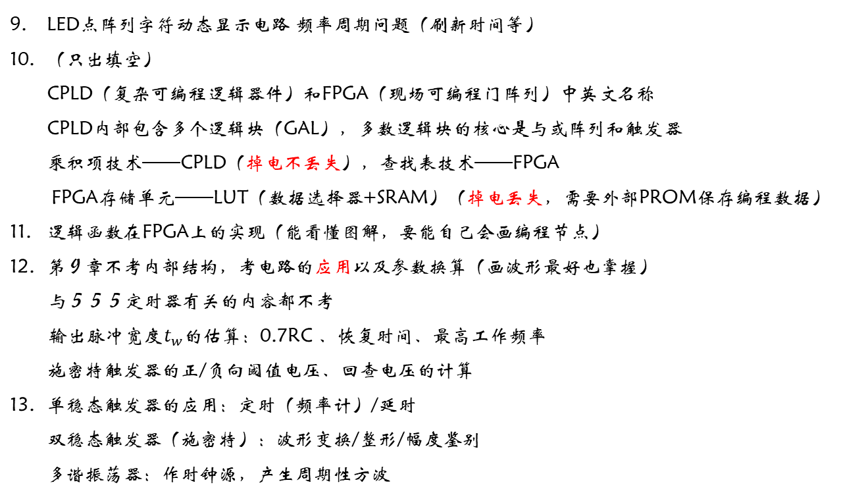
LED点阵列字符动态显示电路 频率周期问题（刷新时间等）
（只出填空）
CPLD（复杂可编程逻辑器件）和FPGA（现场可编程门阵列）中英文名称
CPLD内部包含多个逻辑块（GAL），多数逻辑块的核心是与或阵列和触发器
乘积项技术——CPLD（掉电不丢失），查找表技术——FPGA
FPGA存储单元——LUT（数据选择器+SRAM）（掉电丢失，需要外部PROM保存编程数据）
逻辑函数在FPGA上的实现（能看懂图解，要能自己会画编程节点）
第９章不考内部结构，考电路的应用以及参数换算（画波形最好也掌握）
与５５５定时器有关的内容都不考
$输出脉冲宽度t_{w}$的估算：0.7RC 、恢复时间、最高工作频率
施密特触发器的正/负向阈值电压、回查电压的计算
单稳态触发器的应用：定时（频率计）/延时
双稳态触发器（施密特）：波形变换/整形/幅度鉴别
多谐振荡器：作时钟源，产生周期性方波
0 3
第7—10章
在大题中的小问里考察

Slide 18
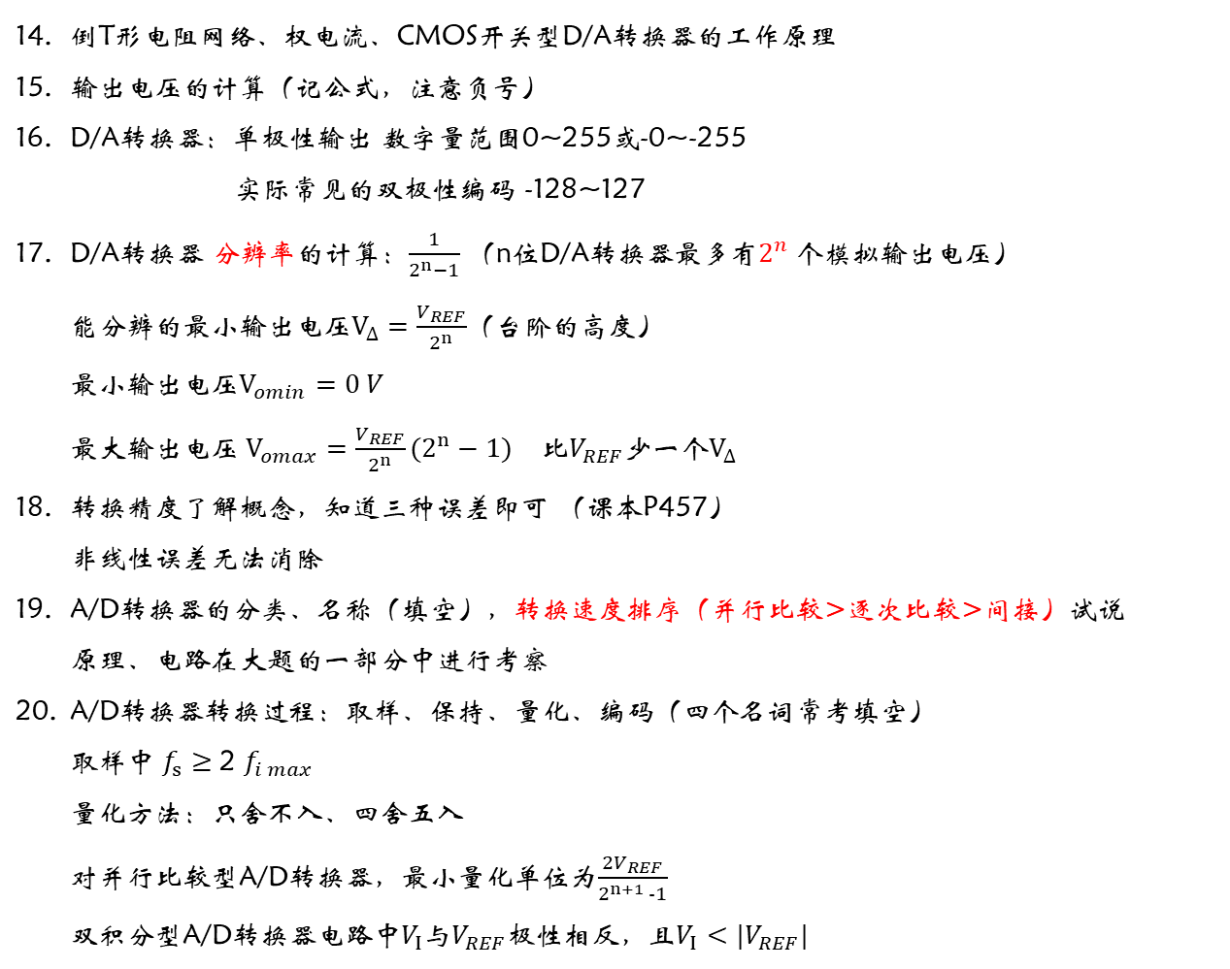
倒T形电阻网络、权电流、CMOS开关型D/A转换器的工作原理
输出电压的计算（记公式，注意负号）
D/A转换器：单极性输出 数字量范围0~255或-0~-255
实际常见的双极性编码 -128~127
D/A转换器 分辨率的计算：$\frac{1}{2^{n}−1}$ （n位D/A转换器最多有$2^{n} 个$模拟输出电压）
能分辨的最小输出电压$V_{∆}=\frac{V_{REF}}{2^{n}}$（台阶的高度）
最小输出电压$V_{omin}=0 V$
最大$输出电压{ V}_{omax}=\frac{V_{REF}}{2^{n}}(2^{n}−1)$ 比$V_{REF}$少一个$V_{∆}$
转换精度了解概念，知道三种误差即可 （课本P457）
非线性误差无法消除
A/D转换器的分类、名称（填空），转换速度排序（并行比较>逐次比较>间接）试说
原理、电路在大题的一部分中进行考察
A/D转换器转换过程：取样、保持、量化、编码（四个名词常考填空）
取样中 $f_{s}≥$ 2 $f_{i max}$
量化方法：只舍不入、四舍五入
对并行比较型A/D转换器，最小量化单位为$\frac{{2V}_{REF}}{2^{n+1 }−1}$
双积分型A/D转换器电路中$V_{I}$与$V_{REF}$极性相反，且$V_{I}<|V_{REF}|$
0 3
第7—10章
在大题中的小问里考察

Slide 19
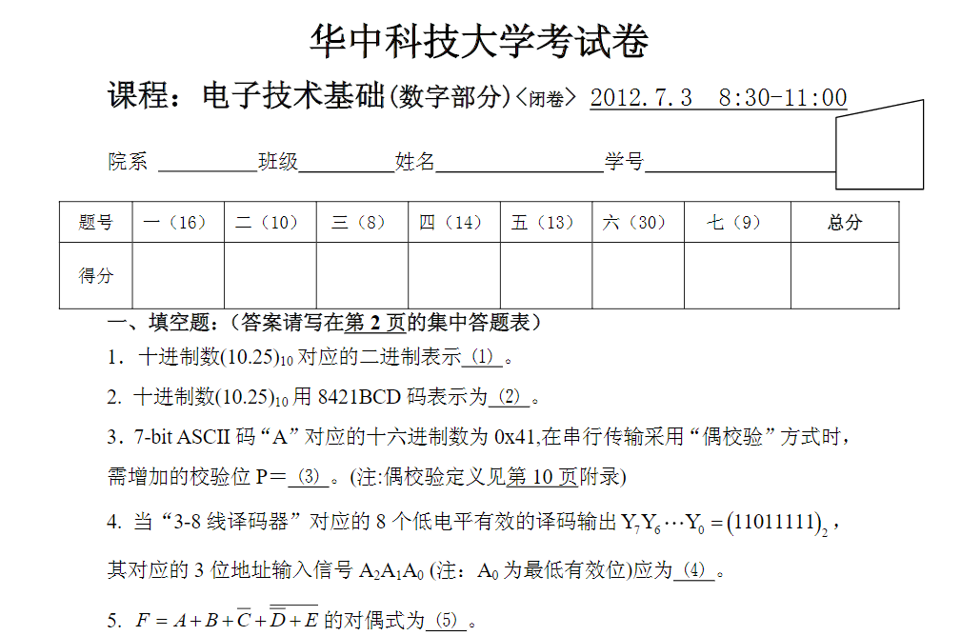
0 4
往年真题
http://www.icourses.cn/web/sword/portal/shareDetails?cId=2550#/course/testPaper

Slide 20
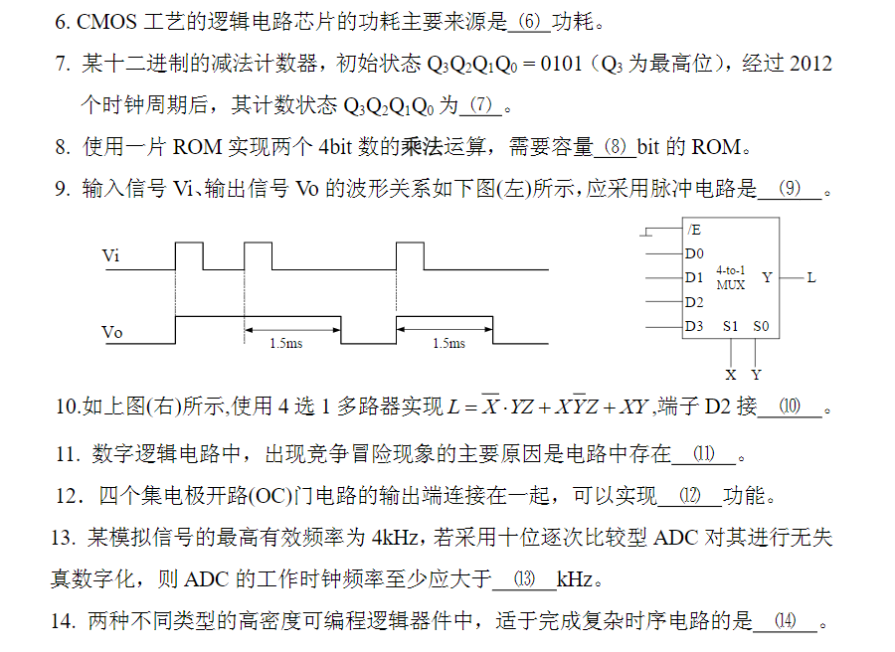
0 4
往年真题

Slide 21
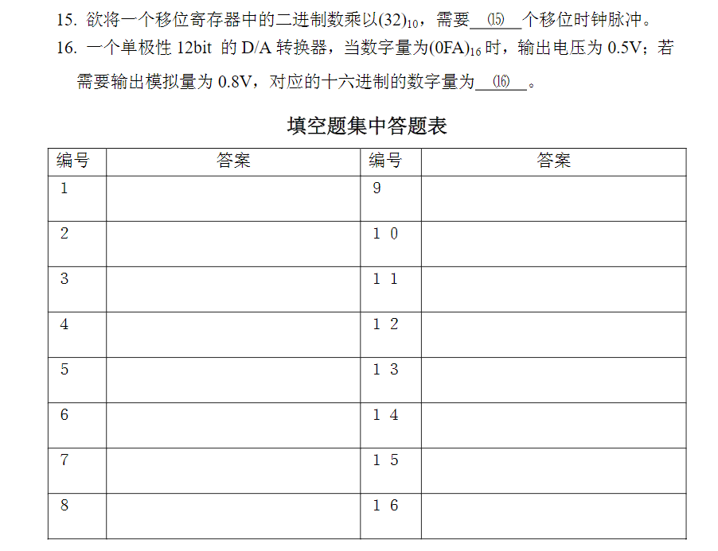
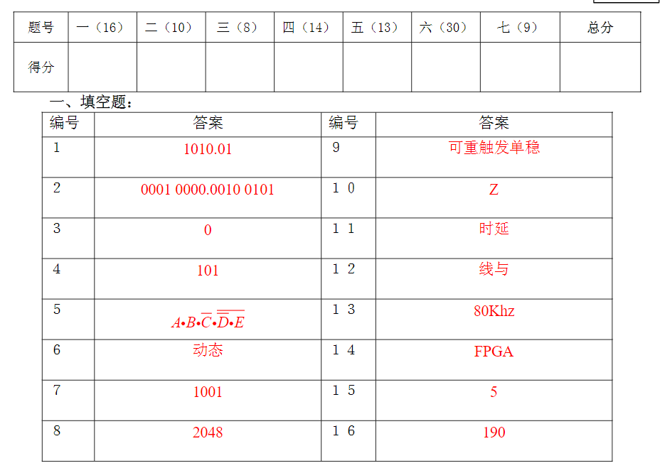
0 4
往年真题

Slide 22
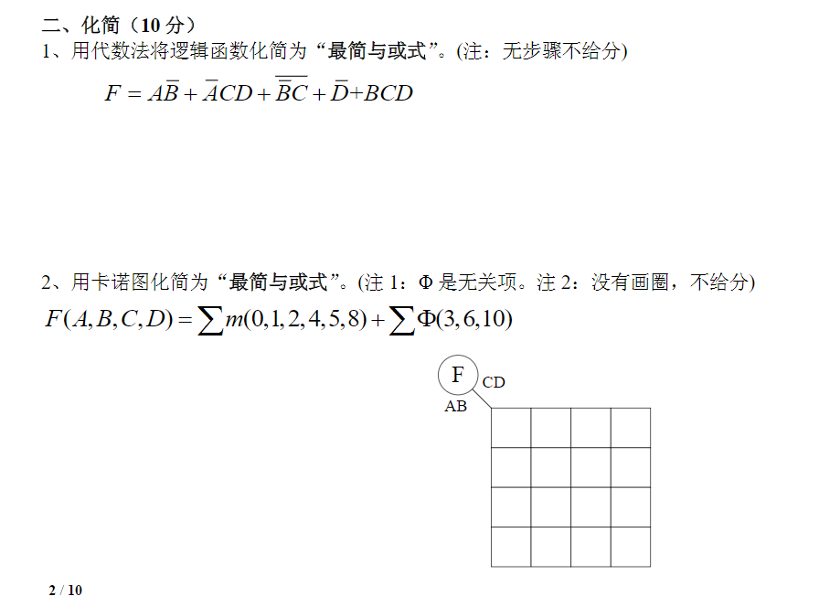
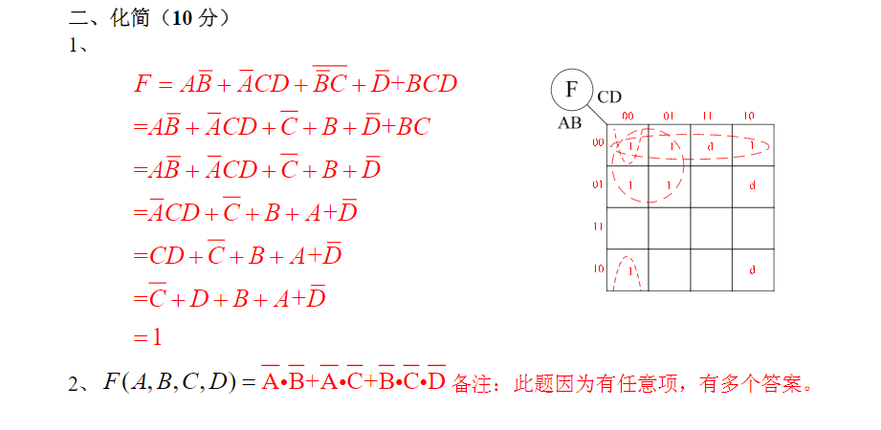
0 4
往年真题

Slide 23
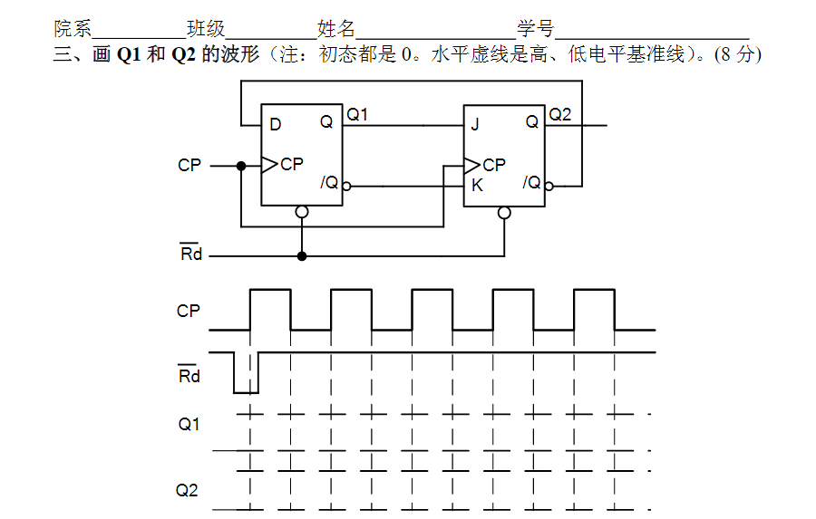
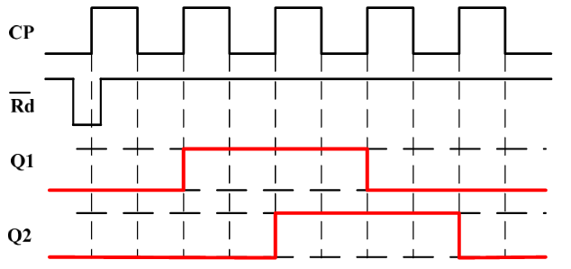
0 4
往年真题

Slide 24
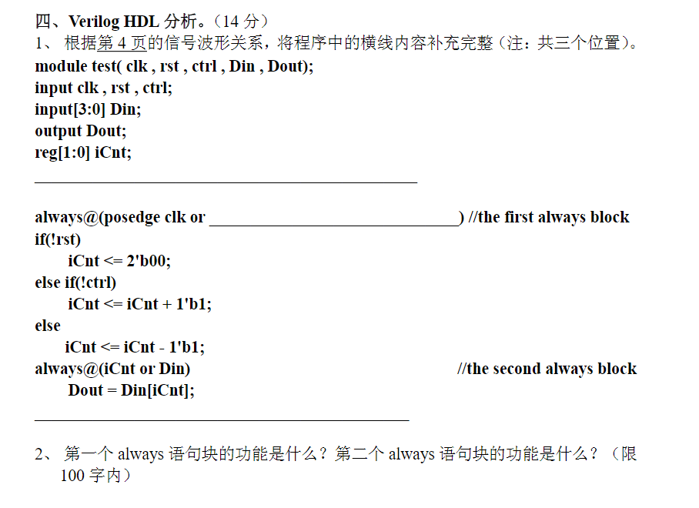
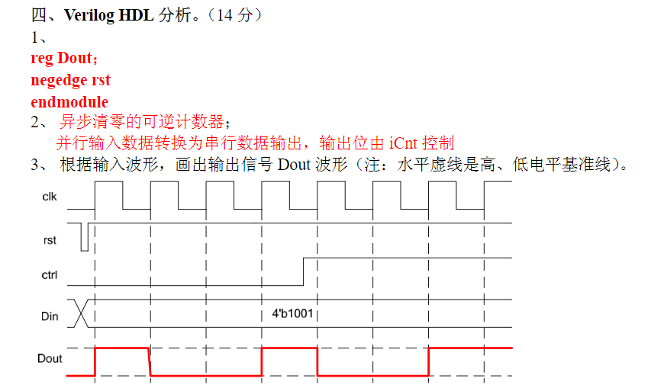
0 4
往年真题

Slide 25
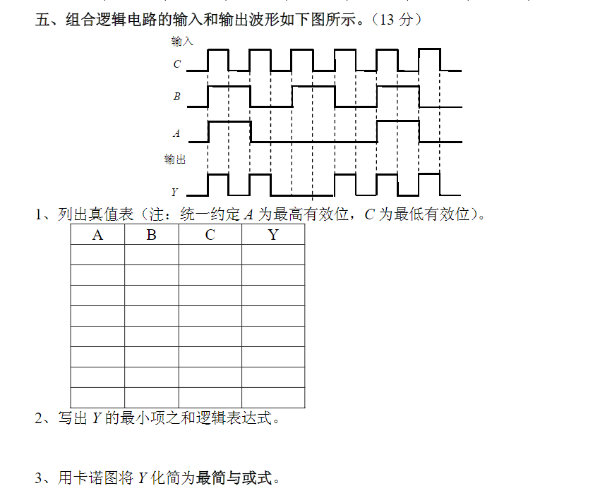
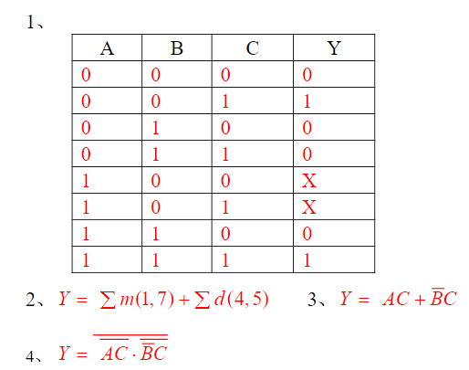
0 4
往年真题

Slide 26
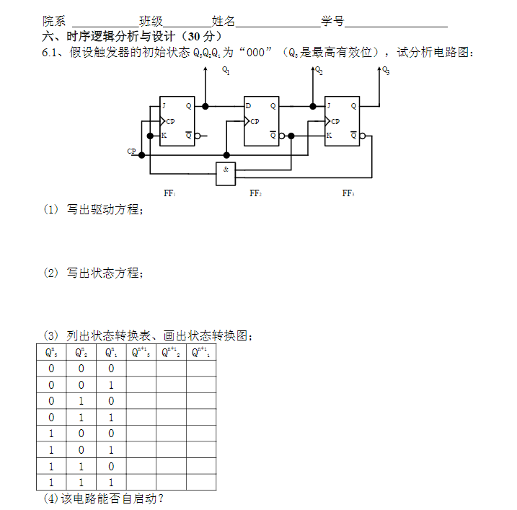
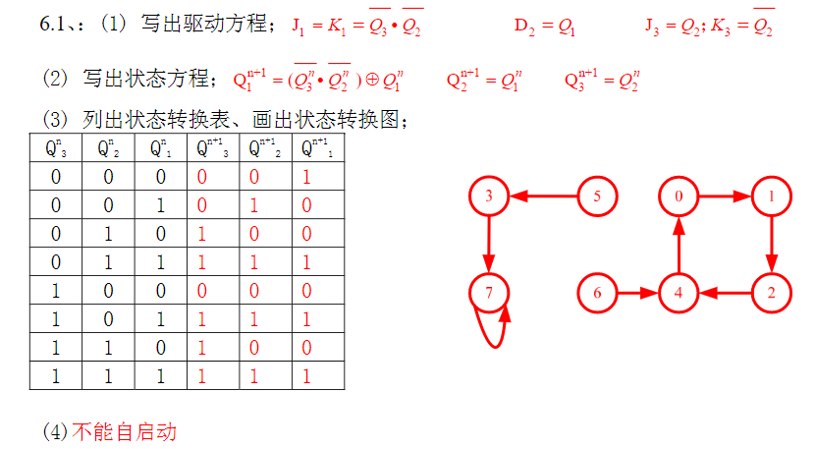
0 4
往年真题

Slide 27
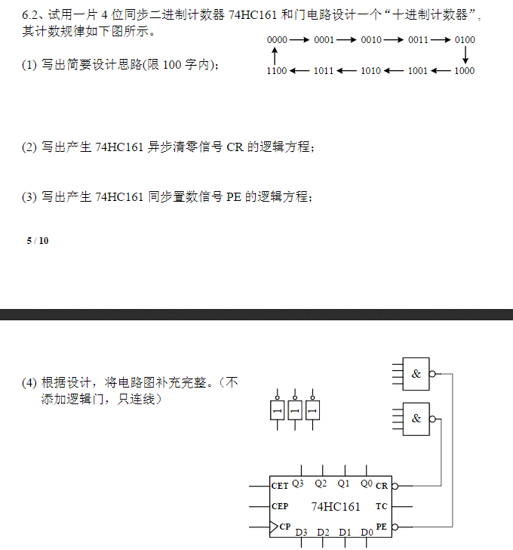
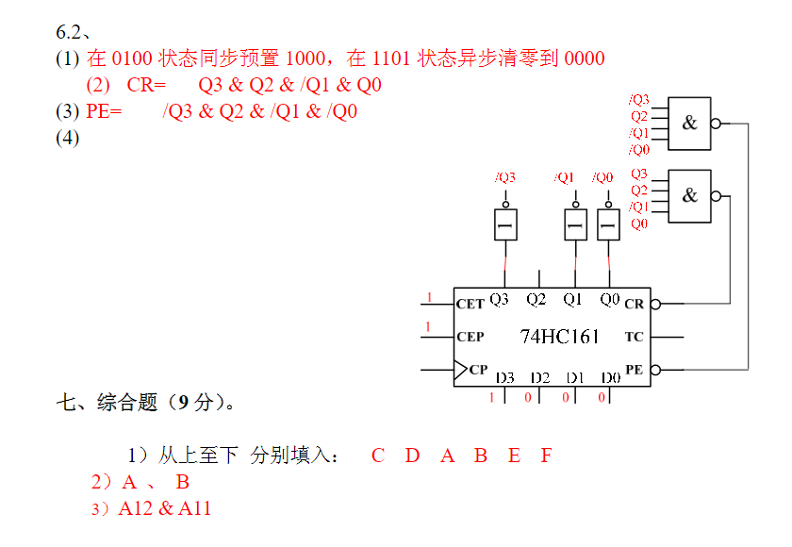
0 4
往年真题

Slide 28
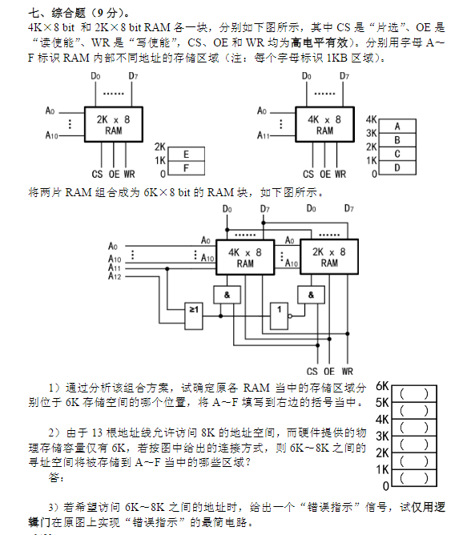
0 4
往年真题

Slide 29
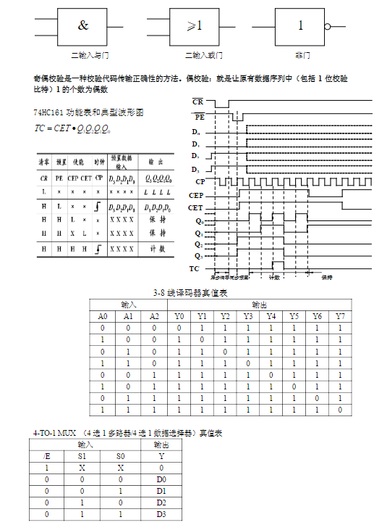
0 4
往年真题

Slide 30
谢谢大家
祝大家数电取得好成绩~

